Slide 1
第2小组第2周工作汇报
计算思维与系统设计
金帆、李浩源、李闫涛

Slide 2
逻辑模型
输入
课程网站的课件、作业提示、上课内容
输出
做 9、10、11 章作业
过程
学习汇编语言和 Jack 语言
观察已有样例程序，将参考程序反汇编，学习Java源码
尝试写作业（to do）
验证
利用样例文件，测试程序
上课展示工作，听取反馈

Slide 3
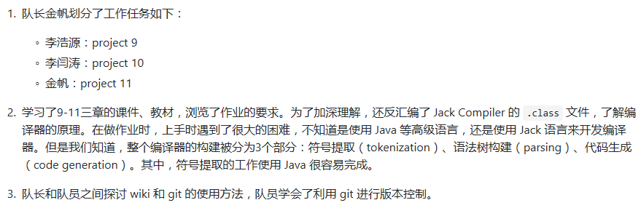
工作汇总

Slide 4
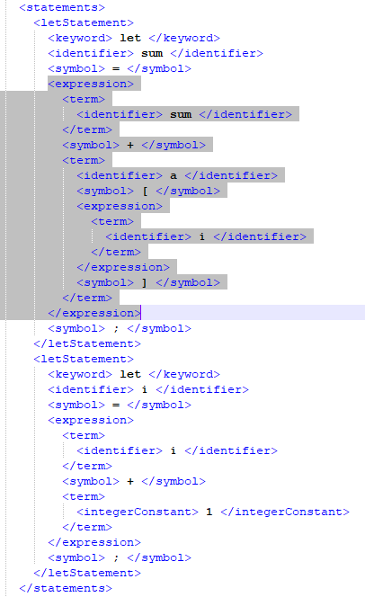
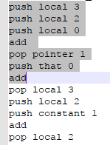
对于编译器的理解
输入
高级语言（Java、Jack）
符号表、语法规则
输出
虚拟机的字节码
过程
词法分析（tokenization）
语法树构建（parsing）
递归式代码生成（code generation）
验证
交由虚拟机（project 9）执行
sum = sum + a[i];

Slide 5
To-do list
完成 projects 9 - 11 的作业
使用 Java 语言编写三个程序
Tokenization
Parsing
Code generation
自学更多编译原理

